Slide 1
Слободно време у доба короне
„Људи се одлучују на рат због мира, за рад због слободног времена, а за оно што је нужно и корисно због оног што је добро и лепо. Циљ рата је мир, а циљ рада је слободно време. Живот у слободном времену је једини живот прикладан за Грка.“ – Аристотел
Данас постоје бројни крадљивци слободног времена ученика. Најчешће су то компјутер, мобилни телефон, друштвене мреже...Веома често деца проведу већи део дана за компјутером не водећи рачуна о
својим обавезама и неким другим потребама. Све су чешћи случајеви да деца касно ујутру устају, прескачу доручак, уче касно ноћу до раних јутарњих часова, односно све више мењају дан за ноћ.

Slide 2
За формирање навике неопходан је часовник. Придржавање планираног распореда активности по датим сатницама обезбеђује правилно коришћење времена.

Slide 3
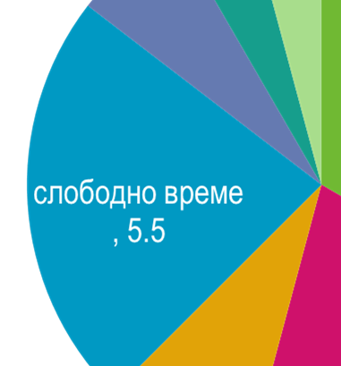
Правилна организација времена подразумева да се све дневне активности, одн. активности у оквиру 24 сата, сагледају и направи њихов дневни распоред (план). Прављење распореда дневних активности је само предуслов за ефикасну организацију времена.
Веома је битно и придржавати се направљеног распореда јер у противном не бисмо имали користи од његове израде. Приликом његове израде битно је активности сагледати што прецизније.
Овде ћемо се бавити организацијом слободног времена.
Слободно време чини скуп планираних слободних активности.
Значај слободних активности:
-развијање интересовања;
-развијање осећања задовољства, разноврснији и радоснији
живот;
-стицање нових знања, вештина и навика;
-развијање самоактивности, самоиницијативности, креативности
и стваралаштва;
-развијање другарства, смисла за сарадњу, солидарности, хуманости;
-афирмација и самопотврђивање;
-формирање бољег односа према школи, рационалног коришћење времена,
-...

Slide 4
План коришћења слободног времена :
Активности | Реализација активности кроз | Време реализације активности
- Рекреативне активности и боравак у природи | - трчање, пешачење, вожња бицикла, вежбе обликовања... | 1,5 сат
- Дружење | - разговори/дописивање са другарима и рођацима путем мултимедијалних система, друштвене мреже и др ... | 1 сат
- Креативност и стваралаштво, хоби | - цртање, певање, писање песама, казивање стихова, свирање, макетарство, фотографија, ... | 1 сат
- Забава | - гледање телевизије, филмови, слушање музике, играње игрица ... | 1 сат
- Одморите се | - вежбе опуштања, музика за релаксацију... | 1 сат

Slide 5
„Време је једнако животу, стога, упропасти своје време и упропастио си свој живот или владај својим временом и владаћеш својим животом.“ – Алан Лекејн
„Време је ту довољно дуго за оне који су спремни да га искористе.“ – Леонардо Да Винчи
„Најважније време је САДА, јер је то једино време које је моћно и на које можемо да утичемо.“ - Лав Толстој
„Одуговлачење је крадљивац времена.“ - Едwард Yоунг
„Уколико је потребно да посао буде обављен добро, обратите се ономе ко је презаузет, јер други немају времена.“ - Elbert Hubbard
„Време је новац који имаш у свом животу. То је једини новац који имаш и само ти одлучујеш како ћеш га потрошити. Буди пажљив и не допусти да га други троше умјесто тебе.“ – Карл Сандбург
„Време је драгоцен поклон, који смо примили да у њему постанемо разборитији, бољи, зрелији и савршенији. Време је за мир, а рат није ништа друго него дивље презирање времена, провала из њега у бесмисленој нестрпљивост. “ – Томас Ман
„Организуј се, време је.“ – Владица Обрадовић

